Slide 1
Οξεία κοιλία
Ξενοφών Σινωπίδης
Επίκουρος Καθηγητής Παιδοχειρουργικής
Facebook Page: Παιδοχειρουργική Πανεπιστημίου Πατρών

Slide 2
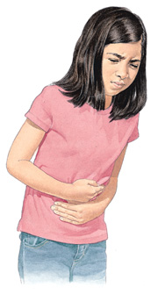
Ορισμός
Κοιλιακό άλγος αιφνίδιας έναρξης που απαιτεί άμεση εκτίμηση
Με απαραίτητο τον διαχωρισμό μεταξύ παθολογικής και χειρουργικής αιτιολογίας
Facebook Page: Παιδοχειρουργική Πανεπιστημίου Πατρών

Slide 3
Ενδεικτική αιτιολογία ανάλογα με την ηλικία
1-12 μηνών | 1-5 ετών | 6-12 ετών | 13-18 ετών
Βρεφικοί κολικοί
Εγκολεασμός | Περιτονίτιδα | Σκωληκοειδίτιδα | Σκωληκοειδίτιδα
Ουρολοίμωξη | Μεσεντέριος λεμφαδενίτιδα
Γαστρεντερίτιδα |  | Συστροφή όρχεως
Περισφιγμένη κήλη | Νεφρολιθίαση
Νόσος Hirschsprung | Δυσκοιλιότητα |  | Παγκρεατίτιδα
Μεταβολικά νοσήματα | Απόφυση Meckel |  | Χολοκυστίτιδα
Λοίμωξη ανώτερου Αναπνευστικού |  |  | Νόσος Crohn Ελκώδης κολίτιδα
Συστροφή μεσεντερίου |  |  | Συστροφή ωοθήκης

Slide 4
Αιτιολογική ταξινόμηση
Λοίμωξη – Φλεγμονή | Απόφραξη | Αιμορραγία
Σκωληκοειδίτιδα | Εγκολεασμός | Τραύμα
Χολοκυστίτιδα | Περισφιγμένη κήλη | Έκτοπος κύηση
Νόσος Crohn | Συστροφή μεσεντερίου | Ρήξη όγκου
Facebook Page: Παιδοχειρουργική Πανεπιστημίου Πατρών

Slide 5
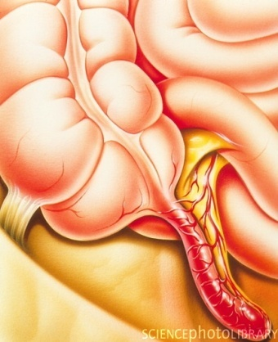
Οξεία σκωληκοειδίτιδα
Η συχνότερη αιτία χειρουργικής επέμβασης στα παιδιά
Οι άτυπες κλινικές εικόνες είναι συνήθεις
Συχνότητα 6 – 8 %
Σπλαγχνικό άλγος (περιομφαλική εντόπιση)
Δερμοτόμιο των 8 – 10 ραχιαίων θωρακικών
γαγγλίων (μέσο έντερο)
Σωματικό άλγος (δεξιός λαγόνιος βόθρος)
Facebook Page: Παιδοχειρουργική Πανεπιστημίου Πατρών

Slide 6
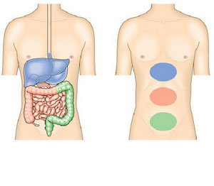
Facebook Page: Παιδοχειρουργική Πανεπιστημίου Πατρών

Slide 7
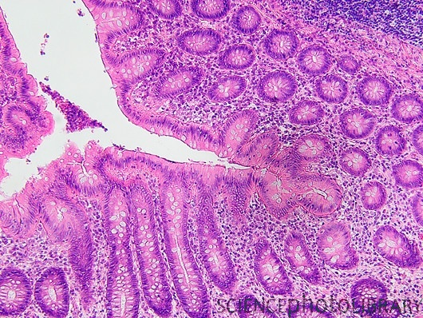
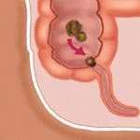
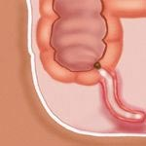
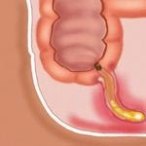
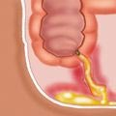
Παθοφυσιολογία
Υπερπλασία λεμφοζιδίων
Περιεχόμενο
Ξένο σώμα
Παράσιτα
Facebook Page: Παιδοχειρουργική Πανεπιστημίου Πατρών

Slide 8
Ερμηνεία κλινικών και εργαστηριακών ευρημάτων
Άλγος
Ναυτία
Διάρροια (σημείο ρήξης, μικρότερες ηλικίες)
Σημείο McBurney
Rebound Tenderness
Σημείο Rovsing
Ψηλαφητή μάζα
Δακτυλική εξέταση του ορθού
Πυρετός
Λευκοκυττάρωση (11.000–16.000/mm³)
Γενική ούρων
Facebook Page: Παιδοχειρουργική Πανεπιστημίου Πατρών

Slide 9
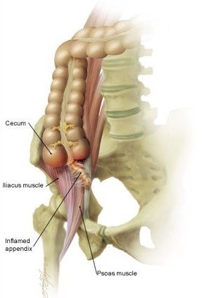
Σημείο του ψοΐτη
Facebook Page: Παιδοχειρουργική Πανεπιστημίου Πατρών

Slide 10
Διαγνωστικές δυσκολίες στο παιδί
Κλάμα
Παχυσαρκία
Οπισθοτυφλική θέση
Επικάλυψη από επίπλουν, μεσεντέριο, λεπτό έντερο
Διαταραχή στροφής και καθήλωσης του εντέρου
Facebook Page: Παιδοχειρουργική Πανεπιστημίου Πατρών

Slide 11
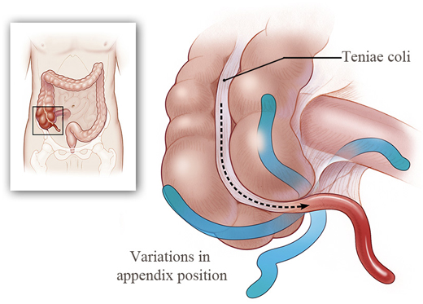
Facebook Page: Παιδοχειρουργική Πανεπιστημίου Πατρών

Slide 12
Απεικονιστικός έλεγχος
Απλή Ακτινογραφία
κοπρόλιθος 5 - 15%
αποφρακτικός ειλεός
πνευμοπεριτόναιο
Υπερηχογράφημα
απεικόνιση 10 – 50 % των φυσιολογικών αποφύσεων
Αξονική Τομογραφία
Ακτινοβολία
Ο απεικονιστικός έλεγχος είναι χρήσιμος για τη διάγνωση άλλων παθήσεων
Facebook Page: Παιδοχειρουργική Πανεπιστημίου Πατρών

Slide 13
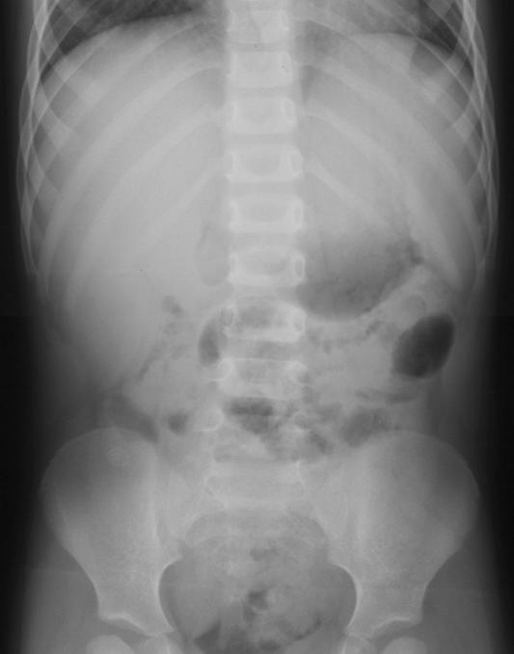
Facebook Page: Παιδοχειρουργική Πανεπιστημίου Πατρών
Notes:
Κοπρόλιθος σκωληκοειδούς απόφυσης. Ακτινοσκιερό μόρφωμα στο δεξιό λαγόνιο οστό

Slide 14
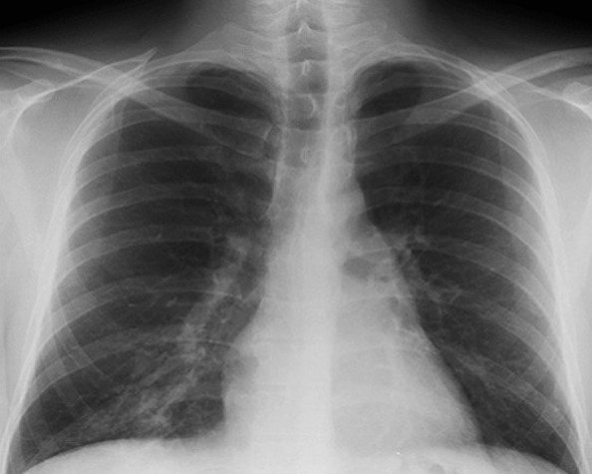
Facebook Page: Παιδοχειρουργική Πανεπιστημίου Πατρών
Notes:
Πνευμονία δεξιού κατώτερου πνευμονικού λοβού

Slide 15
Οξεία σκωληκοειδίτιδα και βρεφική ηλικία
Νόσος Hirschsprung
Κυστική ίνωση
Νεκρωτική εντεροκολίτιδα
Facebook Page: Παιδοχειρουργική Πανεπιστημίου Πατρών

Slide 16
Οξεία σκωληκοειδίτιδα και διάτρηση
Διάτρηση σε παιδιά κάτω των 5 ετών: > 80 %
Διάτρηση σε νεογνά και βρέφη: 100 %
Συχνότερη στα παιδιά που προηγήθηκε εκτίμηση από παιδίατρο
Συσχέτιση με χαμηλό κοινωνικό επίπεδο
Facebook Page: Παιδοχειρουργική Πανεπιστημίου Πατρών

Slide 17
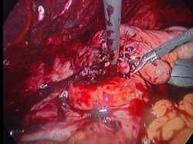
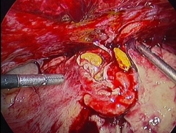
Απόστημα σκωληκοειδούς απόφυσης
Facebook Page: Παιδοχειρουργική Πανεπιστημίου Πατρών

Slide 18
Διαφορική διάγνωση Ι
Παθολογικές καταστάσεις ωοθήκης
Απόφυση Meckel
Νόσος του Crohn
Μεσεντέριος λεμφαδενίτιδα
Δυσκοιλιότητα
Ιογενής γαστρεντερίτιδα
Βακτηριακή τοπική φλεγμονή (Yersinia, Campylobacter)
Facebook Page: Παιδοχειρουργική Πανεπιστημίου Πατρών

Slide 19
Διαφορική διάγνωση ΙΙ
Ουρολοίμωξη
Νεφρολιθίαση
Απόφραξη πυελοουρητηρικής συμβολής
Παθήσεις μήτρας
Πνευμονία δεξιού κατώτερου λοβού
Χολοκυστίτιδα
Παγκρεατίτιδα
Εντερική απόφραξη
Όγκος (Λέμφωμα)
Facebook Page: Παιδοχειρουργική Πανεπιστημίου Πατρών

Slide 20
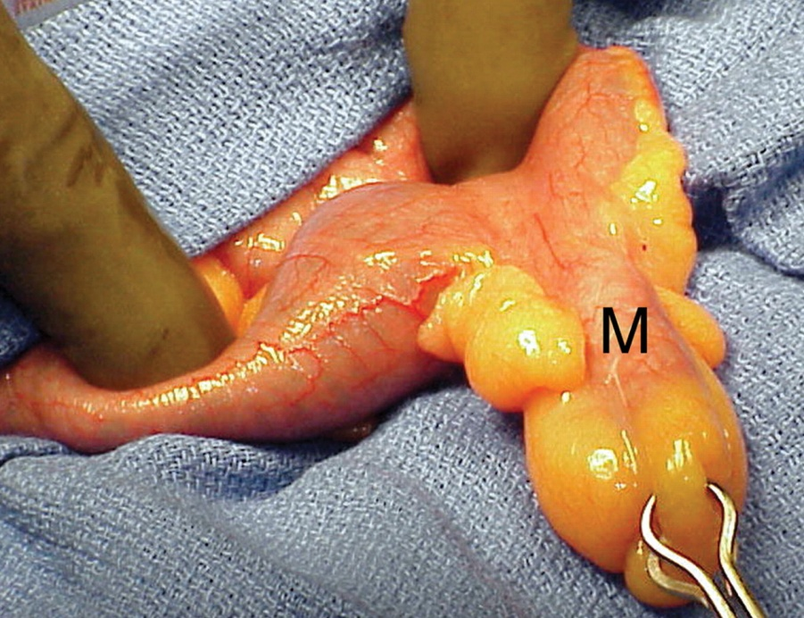
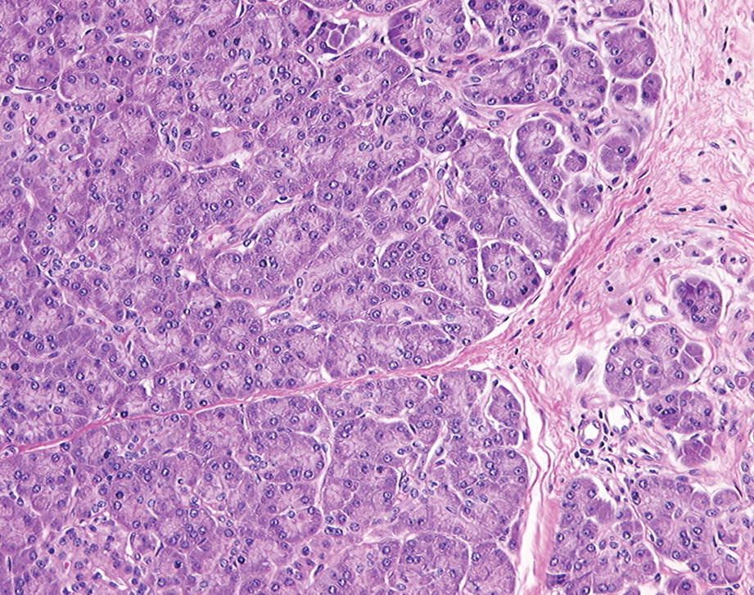
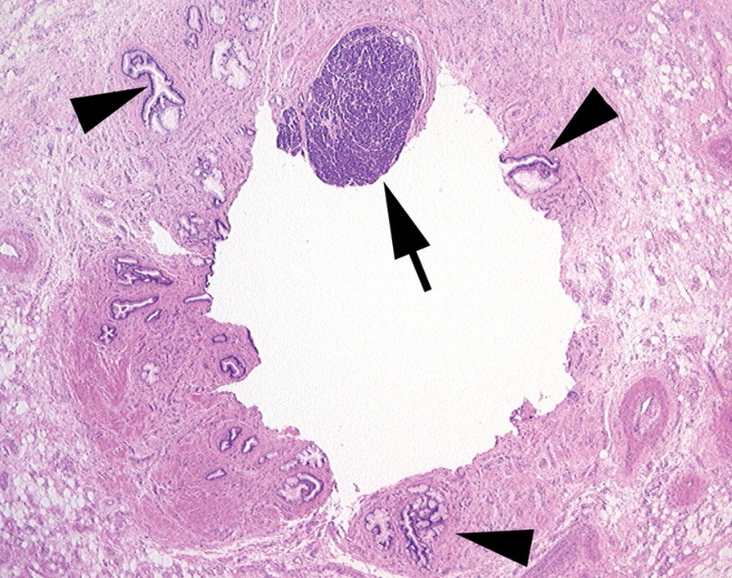
Facebook Page: Παιδοχειρουργική Πανεπιστημίου Πατρών
Notes:
Μεκέλειος απόφυση

Slide 21
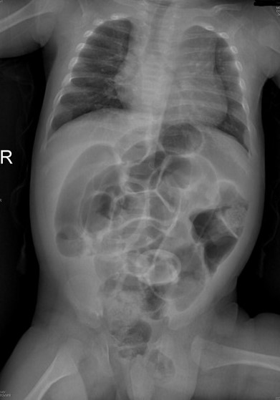
Facebook Page: Παιδοχειρουργική Πανεπιστημίου Πατρών
Notes:
Περισφιγμένη Βουβωνοκήλη ηλικία 3 μηνών

Slide 22
Facebook Page: Παιδοχειρουργική Πανεπιστημίου Πατρών
Notes:
Βουβωνοκήλη

Slide 23
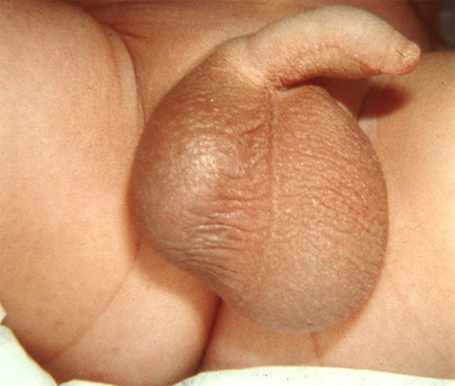
Facebook Page: Παιδοχειρουργική Πανεπιστημίου Πατρών
Notes:
Συστροφή όρχεως

Slide 24
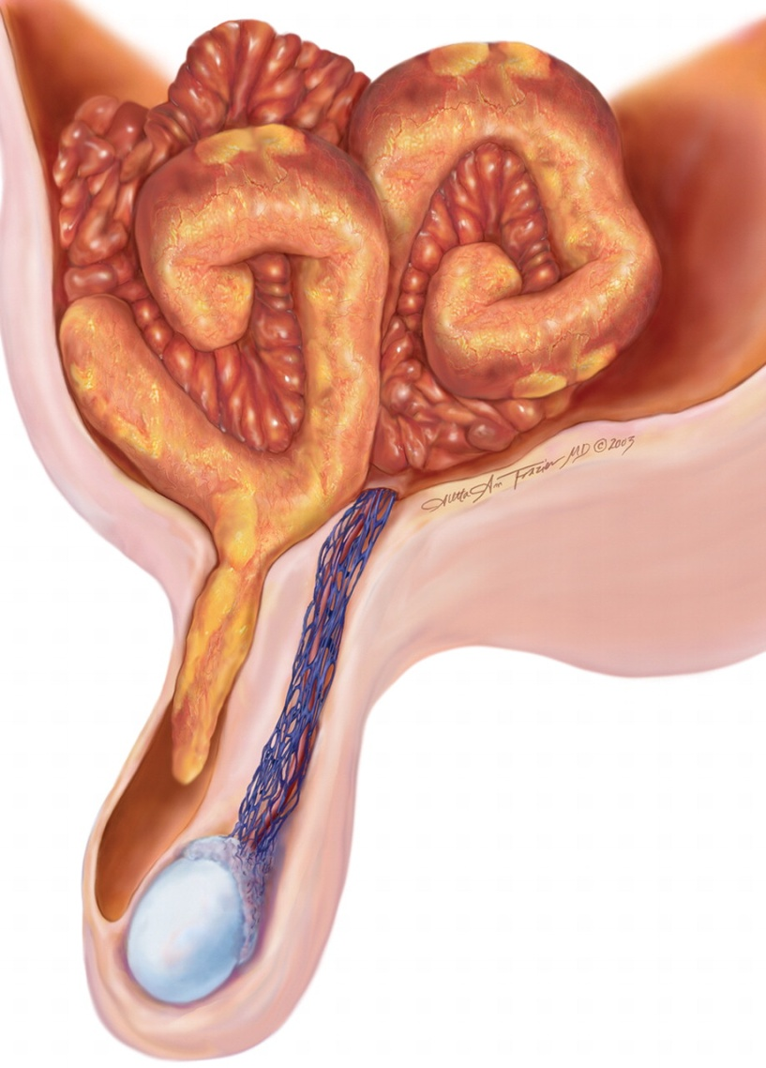
Facebook Page: Παιδοχειρουργική Πανεπιστημίου Πατρών
Notes:
Κήλη Littre

Slide 25
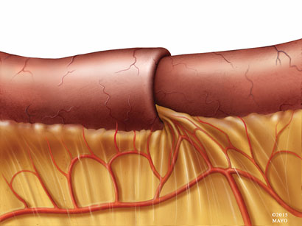
Facebook Page: Παιδοχειρουργική Πανεπιστημίου Πατρών
Notes:
Εγκολεασμός

Slide 26
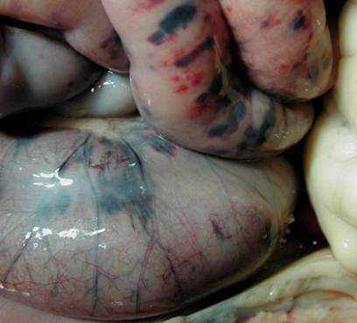
Facebook Page: Παιδοχειρουργική Πανεπιστημίου Πατρών
Notes:
Νεκρωτική εντεροκολίτιδα

Slide 27
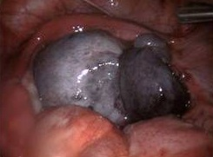
Facebook Page: Παιδοχειρουργική Πανεπιστημίου Πατρών
Notes:
Συστροφή ωοθήκης

